Slide 1
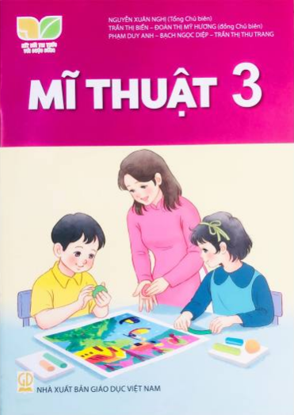
MĨ THUẬT LỚP 3
Trường: TH Tiên Thanh
Giáo viên: Nguyễn Thị Phấn

Slide 2



Slide 3

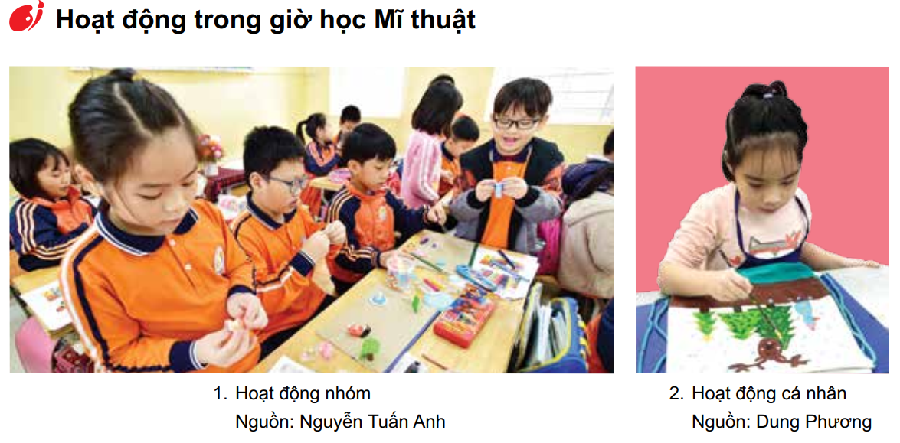

Slide 4
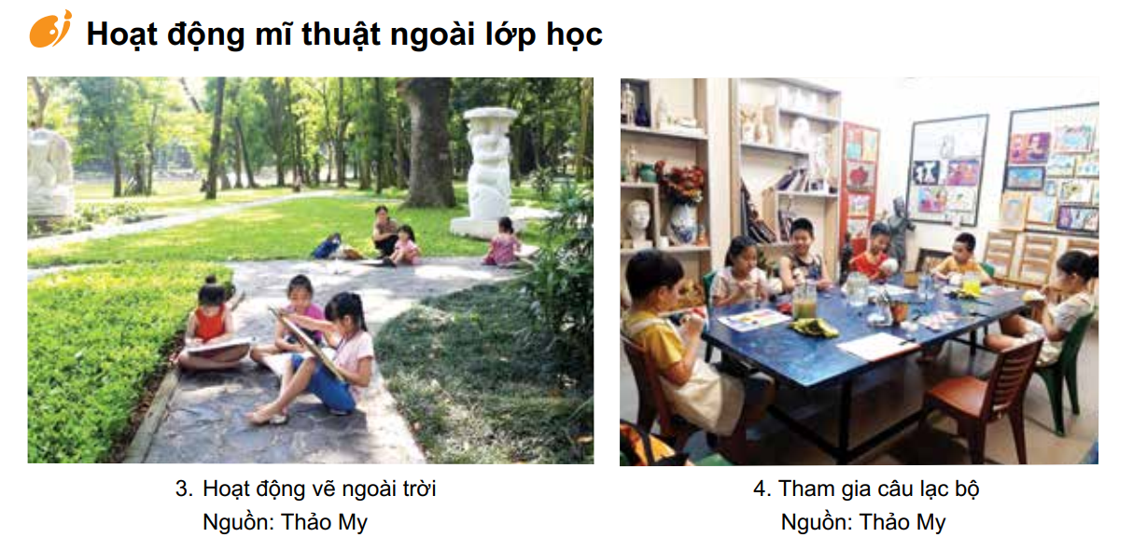


Slide 5
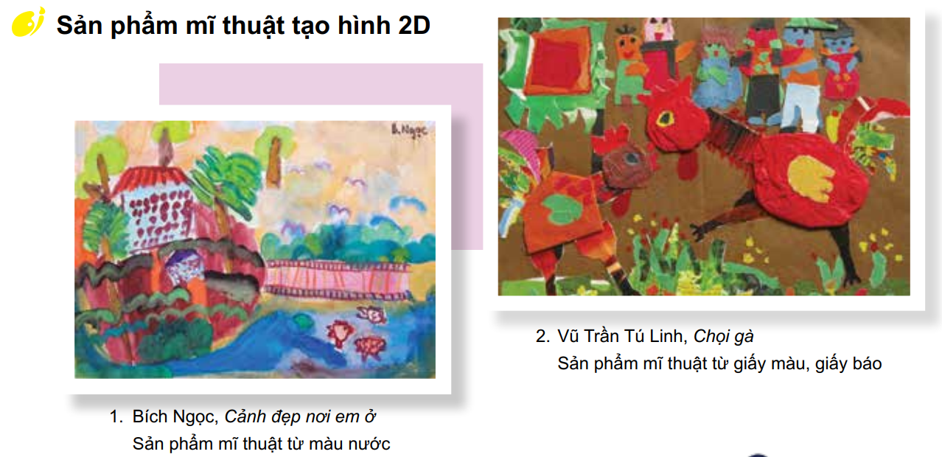

Slide 6
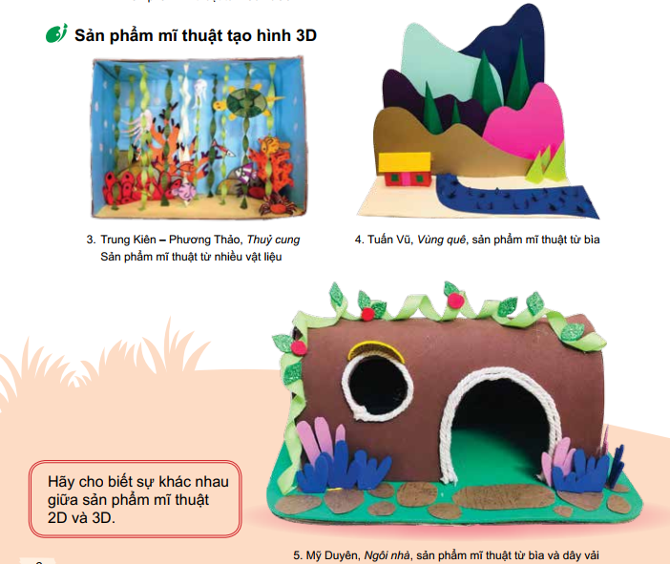

Slide 7



